Slide 1
Master2 ergnomie - Novembre 2018
Prioriser les critères d'ergonomie avec l'accessibilité, yeah !
  Patricia Loubet (@patricia_loubet)
  & Vincent Aniort (@sanvin)

Slide 2
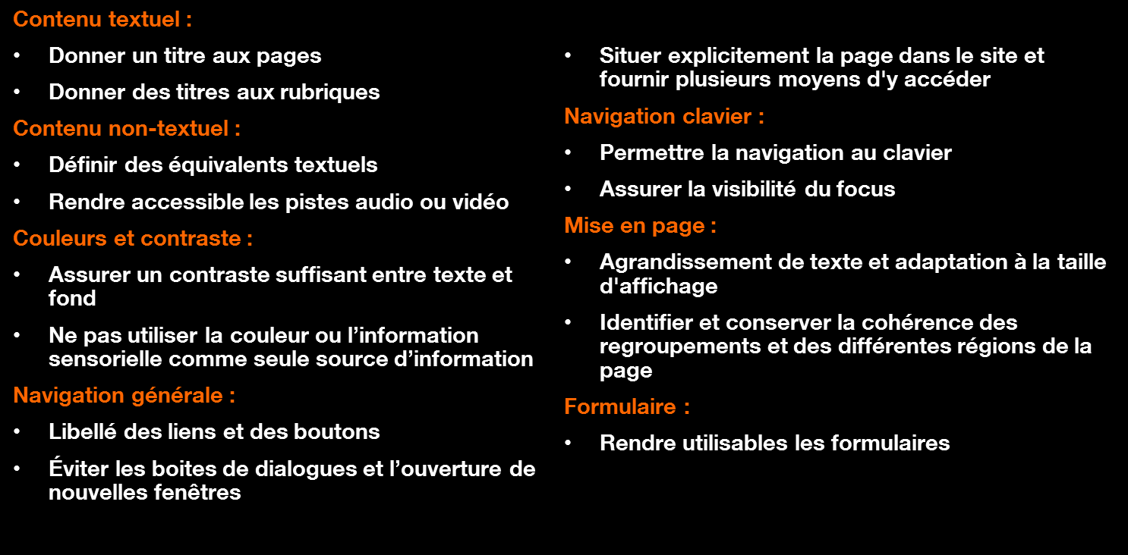
Révision !

Slide 3
Contenu
  Rappels, vite fait !
  Que voulons nous faire ?!
  Pratiquons, pratiquons…
  Et enfin, c’est presque fini !

Slide 4
Rappels,
vite fait !

Slide 5

Accessibilité définition de l’accessibilité

Slide 6
Accessibilité référentiels d’accessibilité
recommandations internationales édictés par le W3C/WAI
  WAI (Web Accessibility Initiative) groupe de travail du W3C
  WCAG (Web Content Accessibility Guidelines)
        WCAG 1 (1999)
        WCAG 2 (2008), devenu une norme ISO/IEC 40500:2012
        WGAG 2.1 (2018)
3 niveaux d'accessibilité :
  niveau A : environ 1/3 des critères
  niveau AA : environ 2/3 des critères
  niveau AAA : TOUS les critères

Slide 7
Une application ergonomique…
…c'est une application qui est…
…utile et facile d'utilisation
accessible à tous les utilisateurs de la cible
dans les différentes situations d'usage.
Utilité et Utilisabilité !
Notes:
presentation title

Slide 8

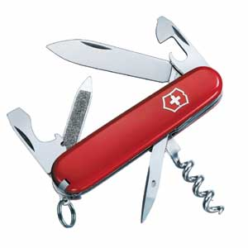

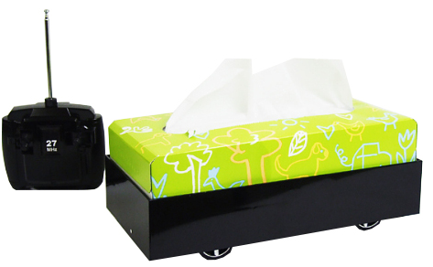
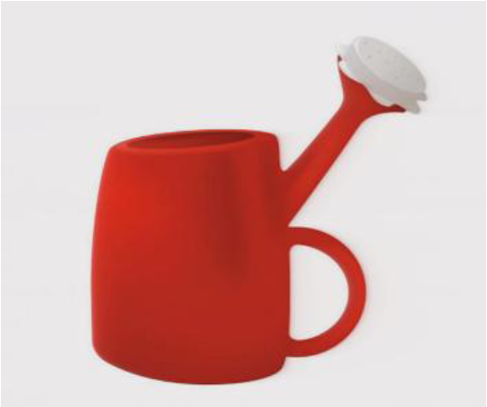
Utile et facile d'utilisation
+
=
utile ?
facile d'utilisation
simple d’usage
pour éviter :
ou
Notes:
presentation title

Slide 9
Que voulons-nous faire ?!
Où va-t-on ?

Slide 10
Une démarche collaborative Ergonome Accessibilité
Ergonomie des IHM != accessibilité numérique
domaines distincts
métiers, des services différents
Cependant, même objectif : améliorer l'expérience utilisateur
Première étape :
trouver un tronc commun… les critères de Scapin et Bastien
travail collaboratif, un référentiel est né : Scapin et Bastien avec de l’accessibilité dedans, la bible !
Seconde étape :
une checklist web, un outil pour tous : liste de critères, un pense bête
Troisième étape (à venir) :
former les concepteurs :
si vous concevez, vous devez faire accessible
l'accessibilité est un argument de poids pour faire passer et prioriser les corrections ergo

Slide 11
Les critères d’ergonomie heuristiques – Bastien et Scapin
Guidage
Charge de travail
Contrôle explicite
Compatibilité
8 critères fondamentaux
Adaptabilité
Signifiance des codes
et dénominations
Homogénéité /
Cohérence
Gestion des
erreurs

Slide 12


Guidage
1
orienter, informer, accompagner l’utilisateur
  incitation
  groupement/distinction entre items
  feedback immédiat
  lisibilité
Notes:
presentation title
> un bon guidage facilite l’apprentissage et l’utilisation du système en permettant à l’utilisateur :
de savoir, à tout moment où il se trouve dans une séquence d’interactions, ou dans l’accomplissement d’une tâche ;
de connaître les actions permises ainsi que leurs conséquences ;
d’obtenir de l’information supplémentaire.
Concrètement :
- l’utilisateur sait toujours : où il est, où il peut aller / où il doit aller, où il ne peut pas aller.
- le guidage de l’utilisateur se fait par différents moyens :
présence d’un fil d’Ariane, mise en exergue de la rubrique où l’utilisateur se trouve,…
visibilité des différents points d’entrée, présence d’un chemin d’étapes …
boutons / rubriques inaccessibles (grisés) …

Slide 13
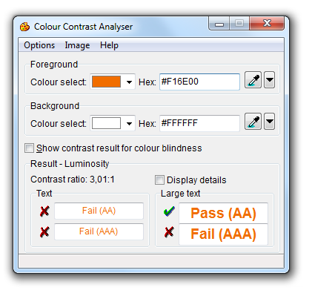
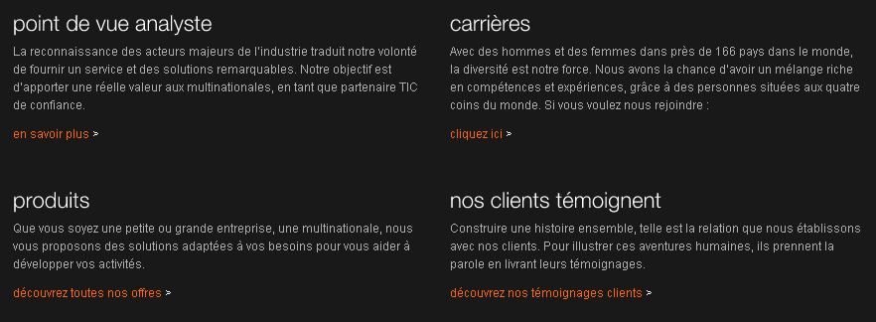
Guidage – lisibilité : exemple priorité 1
Assurer un niveau de contraste suffisant
Le niveau de contraste des couleurs peut être mesuré
à l’aide de l’outil : Colour Constrast Analyser
https://www.paciellogroup.com/resources/contrastanalyser/

Slide 14
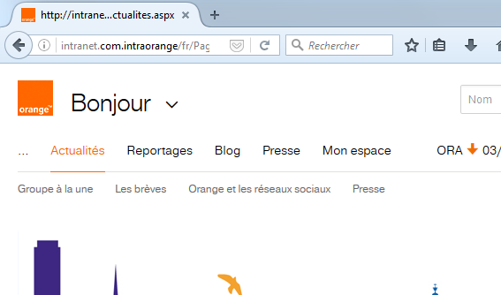



Guidage – incitation : exemple priorité 1
Titre de page
Exemple non-valide :
« http://intranet.com.intraorange/fr/Pages/actualites.aspx »
« Actualités – Intranet Orange – Mozilla Firefox »

Slide 15
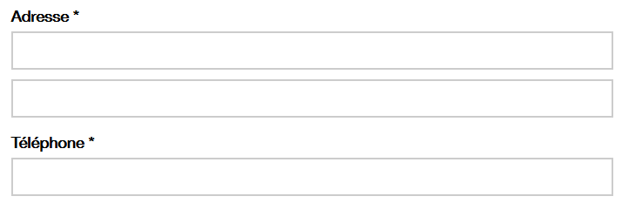

Guidage – incitation : exemple priorité 1
Champs de formulaire
Aperçu lecteur d’écran :
« Adresse astérisque édition »
« 1 non étiqueté édition »
« Téléphone astérisque édition »
<label>Adresse *</label>
<input id="adresse" type="text">
<input id="complement-adresse" type="text">
<label>Téléphone *</label>
<input id="telephone" type="text">

Slide 16



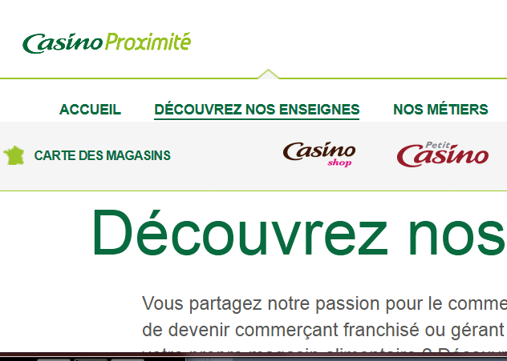

Guidage – incitation : exemple priorité 1
Visibilité du focus
exemple invalide exemple valide
…et pourtant visible au roll

Slide 17
Les critères d’ergonomique heuristiques – Scapin et Bastien
Guidage
Charge de travail
Contrôle explicite
Compatibilité
8 critères fondamentaux
Adaptabilité
Signifiance des codes
et dénominations
Homogénéité /
Cohérence
Gestion des
erreurs

Slide 18


Charge de travail
2
réduire la charge perceptive et mnésique, minimiser les efforts
  brièveté
  densité informationnelle
Notes:
presentation title
Concrètement :
la trop grande quantité d’informations, d’images est souvent responsable d’une charge de travail élevée. chaque information peut se retrouver noyée dans la masse et l’utilisateur ne trouve pas ce qu’il cherche (ou y passe beaucoup de temps).
l’arborescence du système est également à regarder de près sous l’angle de la charge de travail : l’utilisateur doit pouvoir s’en faire une représentation mentale facilement.
regroupement logique des rubriques
nombre de menus et sous-menus
dénomination des éléments .

Slide 19
Charge de travail – brièveté : exemple priorité 1
Déplacement du focus
Vérifier que le focus poursuit de façon logique son parcours dans la page (gauche à droite et haut en bas) notamment lors de l'ouverture d'un élément dynamique (menu déroulant, accordéon, nouvelle fenêtre, boîte de dialogue, …) et qu'il revient sur l'élément déclenchant à la fermeture de l'élément dynamique .
PAP.fr page en live

Slide 20
Les critères d’ergonomique heuristiques – Scapin et Bastien
Guidage
Charge de travail
Contrôle explicite
Compatibilité
8 critères fondamentaux
Adaptabilité
Signifiance des codes
et dénominations
Homogénéité /
Cohérence
Gestion des
erreurs

Slide 21

Contrôle explicite
3
prendre en compte les actions explicites de l’utilisateur,
lui laisser le contrôle du traitement
  actions explicites
  contrôle utilisateur
Notes:
presentation title
Concrètement :
ce critère signifie que l’utilisateur doit toujours avoir le contrôle de ce qui se passe. Il décide :
quand une action est lancée,
si elle doit être interrompue.

Slide 22
Contrôle explicite – contrôle utilisateur : exemple priorité 1
Contrôle des animations par l’utilisateur
YouTube.fr en live

Slide 23
Les critères d’ergonomique heuristiques – Scapin et Bastien
Guidage
Charge de travail
Contrôle explicite
Compatibilité
8 critères fondamentaux
Adaptabilité
Signifiance des codes
et dénominations
Homogénéité /
Cohérence
Gestion des
erreurs

Slide 24

Adaptabilité
4
permettre à l’utilisateur d’agir selon le contexte et selon ses besoins ou préférences
  flexibilité
  prise en compte de l’expérience
Notes:
presentation title
Concrètement :
le système doit être utilisable par différentes personnes ayant des habitudes différentes, des connaissances différentes. Derrière ce critère d’adaptabilité se cache l’idée d’une personnalisation de l’affichage.
dans un serveur de messagerie, il est par exemple possible de choisir de visualiser ou non le contenu des mails.
les raccourcis (raccourcis-clavier, raccourcis d’accès à une fonctionnalité) sont un autre exemple de prise en compte des différences entre utilisateurs et leurs besoins. Les raccourcis permettent un gain de temps pour les personnes qui utilisent fréquemment une fonctionnalité (cela évite de repasser par l’ensemble de l’arborescence).

Slide 25
Adaptabilité – flexibilité : exemple priorité 1
Navigation clavier équivalente à celle par la souris
Boutique Orange.fr en live

Slide 26


Adaptabilité – flexibilité : exemple priorité 1
Équivalents textuels
Vérifier que, pour toute image, un équivalent textuel de l'information portée par celle-ci est présent et pertinent.

Slide 27
Les critères d’ergonomique heuristiques – Scapin et Bastien
Guidage
Charge de travail
Contrôle explicite
Compatibilité
8 critères fondamentaux
Adaptabilité
Signifiance des codes
et dénominations
Homogénéité /
Cohérence
Gestion des
erreurs

Slide 28

Gestion des erreurs
5
donner à l’utilisateur les moyens d’éviter les erreurs, de les répéter et de les corriger lorsqu'elles surviennent
  protection contre les erreurs
  qualité des messages d’erreur
  correction des erreurs
Notes:
presentation title
Concrètement :
Les erreurs doivent être évitées. L’utilisateur doit donc avoir les moyens de savoir ce qui pourrait causer une erreur.
Indiquer ce qui peut et ce qui ne peut pas être fait (par exemple, dans un formulaire, ajouter un exemple de saisie correcte, le nombre de caractères attendus,…).
Les erreurs doivent être compréhensibles par l’utilisateur.
Utiliser un vocabulaire utilisateur (simple, non technique)
Expliciter ce qui est à l’origine de l’erreur (par exemple, « le format de saisie est incorrect »)
Le ou les moyens de corriger l’erreur doivent être fournis.
Expliciter ce qui est attendu par le système
Indiquer, si l’utilisateur ne peut résoudre le problème par lui-même, ce qui ou quoi il peut se tourner (par exemple, « si le problème persiste, contactez votre administrateur au 01.XX.XX.XX.XX).

Slide 29
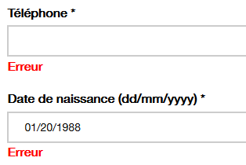
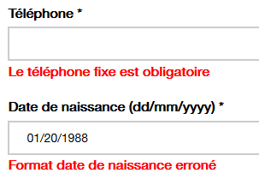
Gestion des erreurs – qualité et correction : exemple priorité 1
Messages d’erreur explicite et contextuel
Alerte avant validation
exemple invalide exemple valide
Notes:
Protection : dd/mm/yyyy
Message erreur

Slide 30
Les critères d’ergonomique heuristiques – Scapin et Bastien
Guidage
Charge de travail
Contrôle explicite
Compatibilité
8 critères fondamentaux
Adaptabilité
Signifiance des codes
et dénominations
Homogénéité /
Cohérence
Gestion des
erreurs

Slide 31

Homogénéité, cohérence
6
fournir un cadre stable
(même présentation dans des contextes identiques, présentations différentes pour des contextes différents).
Notes:
presentation title

Slide 32
Homogénéité, cohérence : exemple priorité 1
Utilisation de composants chartés
Vérifier que les composants utilisés (bouton d'action, pictogramme, logo,...) sont ceux préconisés par la charte Orange brand.
Une bibliothèque charté, accessible : Boosted
    responsive
    accélérateur
    accessible
    open source
    Prise en compte feedbacks
    basé Orange Digital Guidelines
Notes:
Historique pour modifier la brand

Slide 33
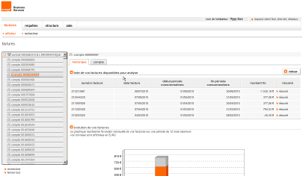
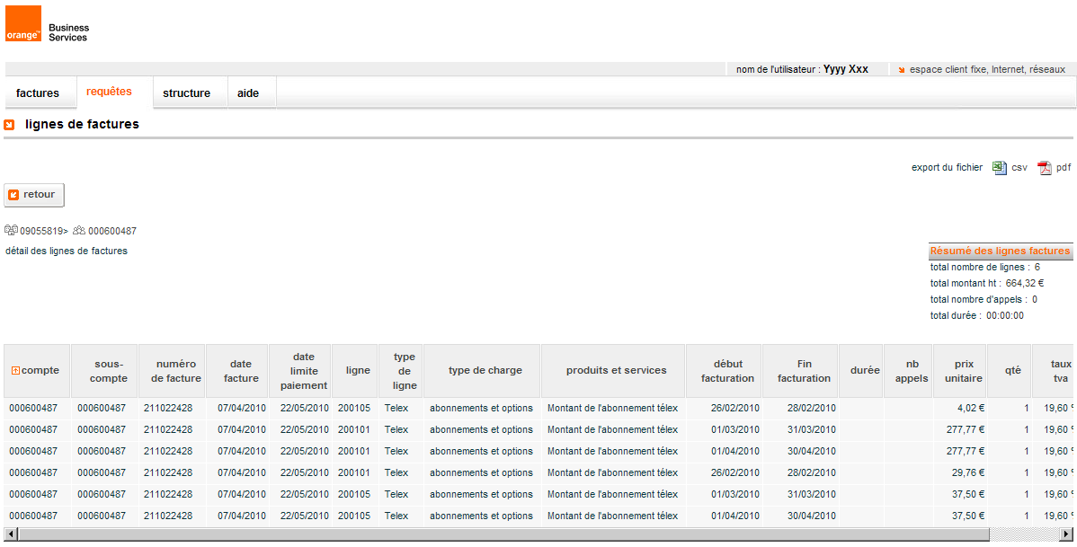
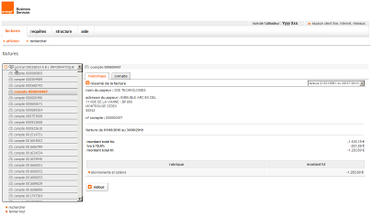
Homogénéité, cohérence : exemple priorité 2
Système de navigation constant
sur cette application, le même bouton de retour n’est jamais placé au même endroit

Slide 34


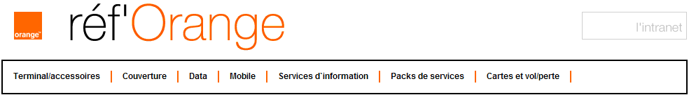
Homogénéité, cohérence : exemple priorité 2
Système de navigation constant
une navigation qui change à chaque page

Slide 35
Les critères d’ergonomique heuristiques – Scapin et Bastien
Guidage
Charge de travail
Contrôle explicite
Compatibilité
8 critères fondamentaux
Adaptabilité
Signifiance des codes
et dénominations
Homogénéité /
Cohérence
Gestion des
erreurs

Slide 36



Signifiance des codes
7
utiliser le langage de l’utilisateur et choisir des codes en adéquation avec leur référent
Notes:
presentation title
Concrètement : Une icône / un symbole doit représenter clairement ce qu’elle représente. Il ne doit pas y avoir d’ambiguïté possible.

Slide 37
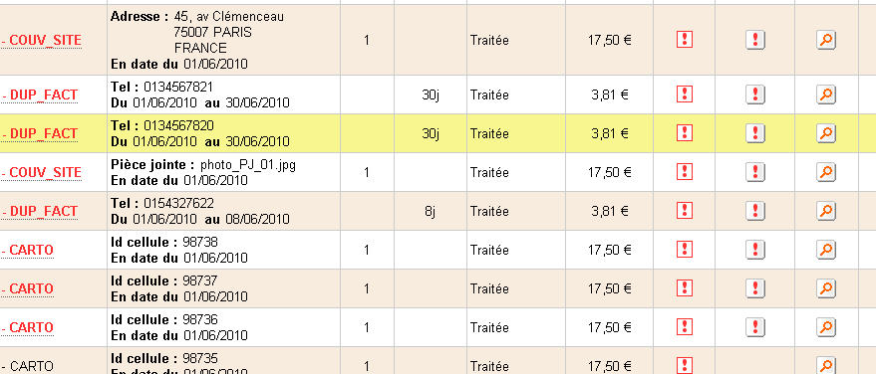
Signifiance des codes : exemple priorité 1
Icône et pictogramme
Les icônes et pictogrammes ayant une fonction de signe doivent être explicites, posséder une alternative et une info-bulle qui correspond à l'information véhiculée.
deux pictos similaires indiquent à la fois « alerte » et « commentaires importants »
Notes:
! En rouge ce sont les commentaires
! Modifier

Slide 38
Les critères d’ergonomique heuristiques – Scapin et Bastien
Guidage
Charge de travail
Contrôle explicite
Compatibilité
8 critères fondamentaux
Adaptabilité
Signifiance des codes
et dénominations
Homogénéité /
Cohérence
Gestion des
erreurs

Slide 39


Compatibilité
8
adapter le système
aux caractéristiques de l’utilisateur (âge, déficiences …)
et aux technologies employées
(navigateurs, taille d’écran …)
Notes:
presentation title
Concrètement :
L’utilisateur doit pouvoir mener sa tâche à bien avec les moyens qui lui sont fournis. Par exemple, une personne atteinte de dyschromatopsie doit pouvoir utiliser le système dans les mêmes conditions que l’ensemble des utilisateurs. Le choix des couleurs doit donc prendre en compte cette caractéristique qu’ont certains individus.
Aussi, la compatibilité concerne la qualité d’affichage sur des supports différents (PC, tablette, smartphone).

Slide 40
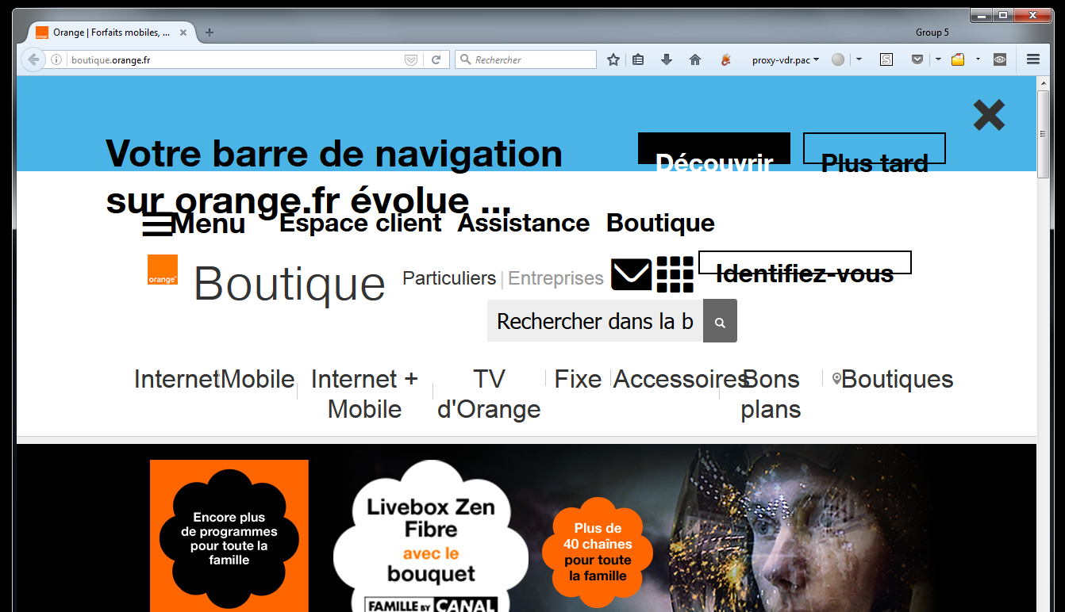
Compatibilité : Exemple priorité 1
Agrandissement des textes
Notes:
- capacité du site ou de l’application à réagir au zoom du texte, sans perte d’information.

Slide 41
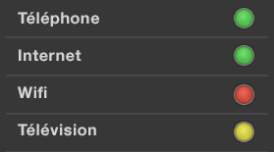
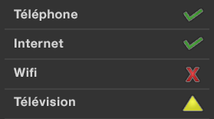
Compatibilité : exemple priorité 1
Information portée que par la couleur
Exemple invalide Exemple valide

Slide 42
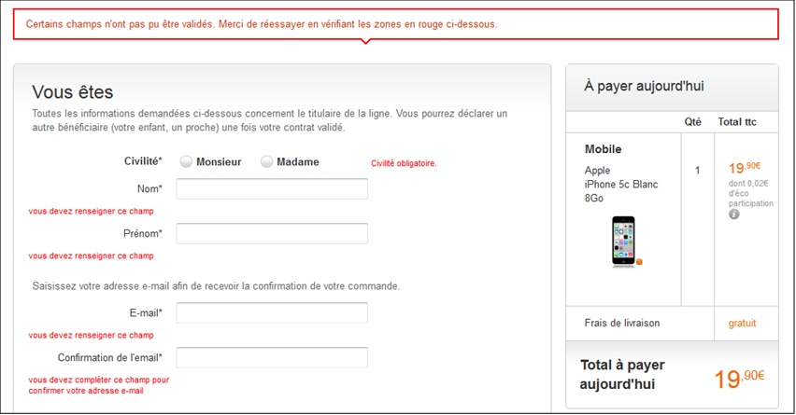
Compatibilité : exemple priorité 1
Information portée par la couleur

Slide 43
Pratiquons ?!
Pratiquons…

Slide 44
Les parcours utilisateurs, pondération et criticité
Une méthode d’évaluation d’un site basée sur notre checklist :
Identifier les parcours utilisateurs (use cases, user stories)
Prioriser les actions de correction, en fonction :
      De la criticité intrinsèque
      En pondérant selon le type de site (quelles sont les fonctions principales de l’application)
      Du temps pour corriger en fonction de la roadmap et des évolutions

Slide 45
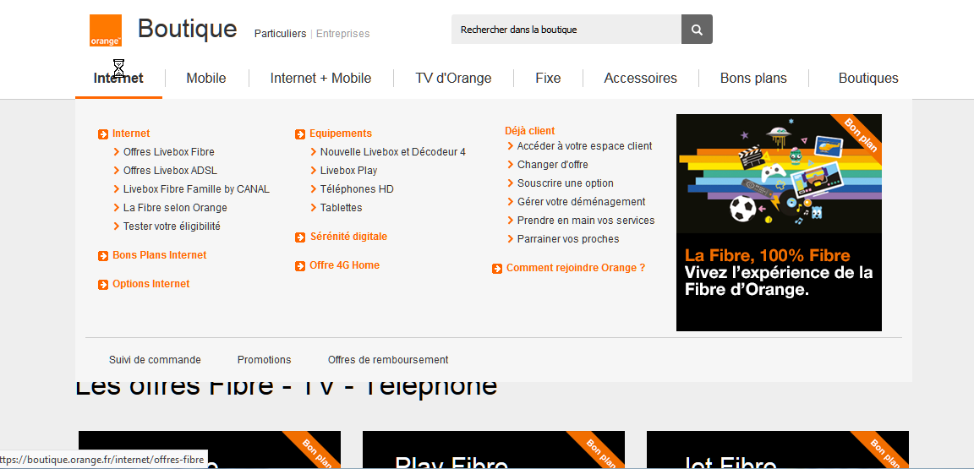
Évaluer la boutique Orange

Slide 46
Et enfin, c’est presque fini !
Conclusion

Slide 47
Sur la démarche la checklist pour tous types de concepteur
Évaluation ergonomie accessibilité avec la liste des critères faciles à évaluer et utilisables par tous :
En phase de conception
En phase de maquettage fonctionnel
En phase de développement
Des points de test incontournables ergo et accessibilité (web mobile) à adapter au contexte :
À l’entreprise (charte, bonnes pratiques…)
Au type de site (fonctionnalités principales, cas d’utilisation )
À la charge de travail qu’implique la validation du critère (correction, anticipation…)
À la raodmap du projet (agile, waterfall, dev, conception…)

Slide 48
et comme pense-bête ;)
Améliorer l’ergonomie et l’accessibilité
En phase correction et en conception
Au long cours, amélioration progressive
En priorisant critère par critère
En fonction de l’impact en termes d’accès à l’information
Notes:
Ergo ne rend pas accessible et inversement donc opérer de façon conjoint

Slide 49
Merci
merci également aux ergonomes d’IHM internes pour leur aide

